Slide 1
面向对象的软件构造导论
作业二
总分: 78
*此封面页请勿删除，删除后将无法上传至试卷库，添加菜单栏任意题型即可制作试卷。本提示将在上传时自动隐藏。

Slide 2

单选题
4分
1.关于单一职责原则，以下叙述错误的是( C )
A
一个类只负责一个功能领域中的相应职责
B
就一个类而言，应该有且仅有一个引起它变化的原因
C
一个类承担的职责越多，越容易复用，被复用的可能性越大
D
一个类承担的职责过多时需要将职责进行分离，将不同的职责封装在不同的类中

Slide 3
单选题
4分
2.以下关于工厂方法模式的叙述错误的是( D )
A
在工厂方法模式中引入了抽象工厂类，而具体产品的创建延迟到具体工厂中实现
B
工厂方法模式添加新的产品对象很容易，无须对原有系统进行修改，符合开闭原则
C
工厂方法模式存在的问题是在添加新产品时，需要编写新的具体产品类，而且还要提供与之对应的具体工厂类，随着类个数的增加，会给系统带来一些额外开销
D
工厂方法模式是所有形式的工厂模式中最为抽象和最具一般性的一种形态，工厂方法模式退化后可以演变成抽象工厂模式

Slide 4
单选题
4分
3.以下关于抽象工厂模式的叙述错误的是( D )
A
抽象工厂模式提供了一个创建一系列相关或相互依赖对象的接口，而无须指定它们具体的类
B
当系统中有多于一个产品族时可以考虑使用抽象工厂模式
C
当一个工厂等级结构可以创建出分属于不同产品等级结构的一个产品族中的所有对象时，抽象工厂模式比工厂方法模式更为简单、有效率
D
抽象工厂模式符合开闭原则，增加新的产品族和新的产品等级结构都很方便

Slide 5
单选题
4分
4.以下关于策略模式叙述错误的是( B )
A
策略模式是对算法的包装，是把算法的责任和算法本身分隔开，委派给不同的对象管理
B
在Context类中，维护了对各个ConcreteStrategy的引用实例，提供了一个接口供ConcreteStrategy存储数据
C
策略模式让算法独立于使用它的客户而变化
D
策略模式中，定义一系列算法，并将每一个算法封装起来，并让它们可以相互替换

Slide 6
单选题
4分
5.在进行单元测试时，常用的方法是（ ）。
A
采纳白盒测试，辅之以黑盒测试
B
采纳黑盒测试，辅之以白盒测试
C
只采用白盒测试
D
只采用黑盒测试

Slide 7
主观题
10分
6.某城市电话号码组成规则的需求规格说明书有以下要求：
电话号码由三部分组成，分别是：
1. 地区码：空白或三位数字；
2. 前缀-非“0”或非“1“开头的三位数字；
3. 后缀：4位数字。
请以此找出有效等价类与无效等价类。
正常使用主观题需2.0以上版本雨课堂

Slide 8
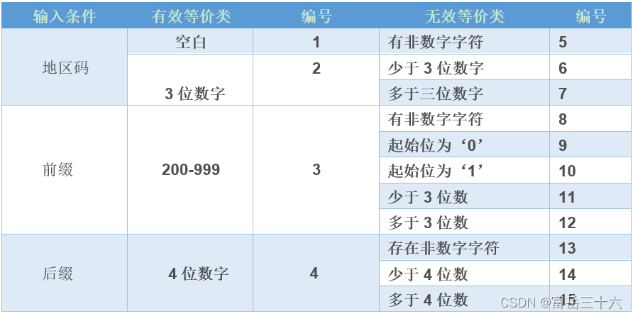
主观题
10分
6.
正常使用主观题需2.0以上版本雨课堂

Slide 9
主观题
9分
7. 通过方法重载、方法重复利用完成以下功能：
定义一个方法，该方法可以选出2个int类型中较大的数据，返回值是较大的数据。
再定义一个方法，该方法可以选出3个int类型中最大的数据，返回值是最大的数据。
要求使用方法重载机制，要求代码体现出重复利用。
main方法中编写程序进行测试。
正常使用主观题需2.0以上版本雨课堂

Slide 10
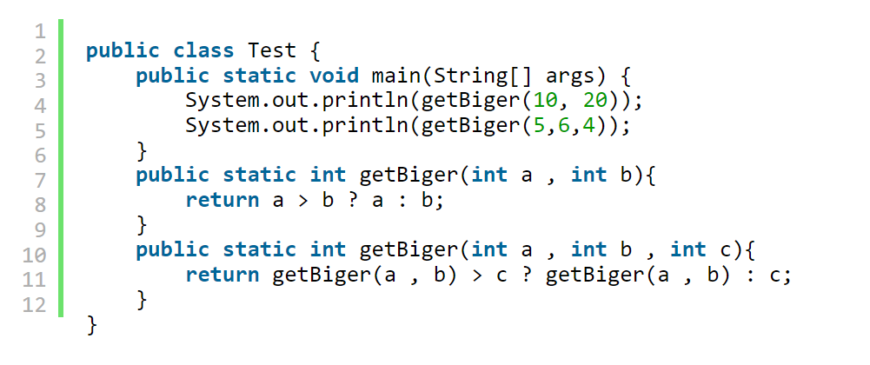
主观题
9分
7.
正常使用主观题需2.0以上版本雨课堂

Slide 11
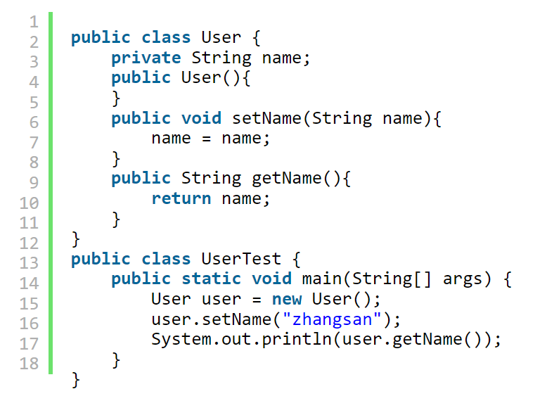
主观题
10分
8. 判断下面代码的输出结果，并说明原因
正常使用主观题需2.0以上版本雨课堂

Slide 12
主观题
10分
8.最终的输出结果是：null
原因：setName方法体当中的name = name是把局部变量name赋值给局部变量name，和实例变量name无关，所以getName()方法获取的实例变量值是null。
正常使用主观题需2.0以上版本雨课堂

